Slide 1
맥주와 통하는 법
2017 인터넷프로그래밍
Course Project 결과발표
20121653 최 광 익

Slide 2
프로젝트 개요
최근 크래프트 맥주 및 수제맥주에 대한 사회적 수요가 증가하고 있음
그러나 관련 정보를 통합적으로 제공해 줄 수 있는 수단이 없어 입문자들이 어려움을 겪는 경우가 많음
따라서 맥주나 생산자, 판매자 관련 정보를 제공 및 공유할 수 있는 웹사이트를 구성하고자 함

Slide 3






프로젝트 구성
Server
Server
(+ Google Map API, Select2, etc…)

Slide 4
프로젝트 구성
클라이언트가 특정 API루트에 HTTP요청(GET, POST, DELETE, PUT)(+Parameter or JSON)데이터를 보냄
Slim Framework가 해당 API 루트와 데이터를 이용하여 DB와 상호작용, 유저가 하고자 하는 작업을 수행
EX) api/beer에 GET은 맥주들의 정보를 가져옴(상세 검색은 Parameter) api/beer에 POST + JSON데이터는 새로운 맥주의 데이터를 저장 api/beer/beer_id에 PUT + JSON 데이터는 기존 맥주의 데이터를 변경

Slide 5
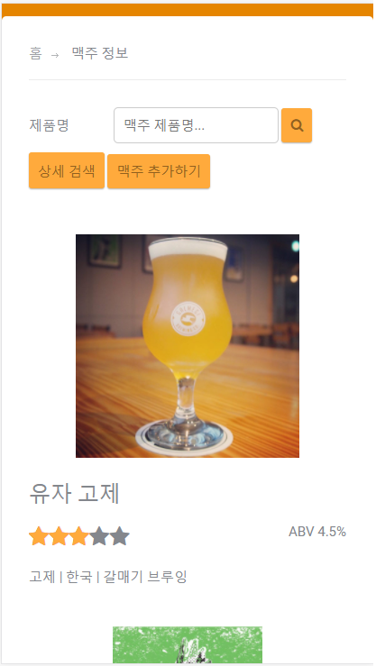
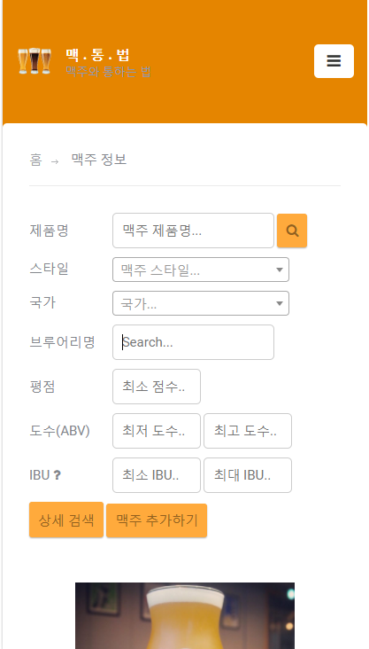
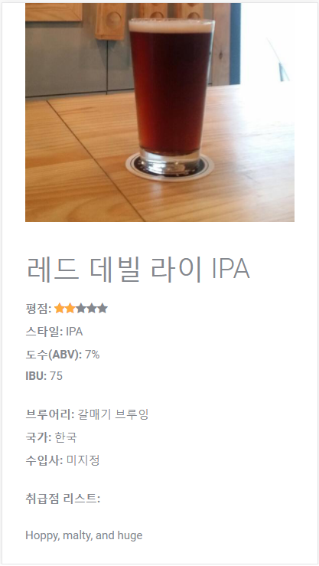
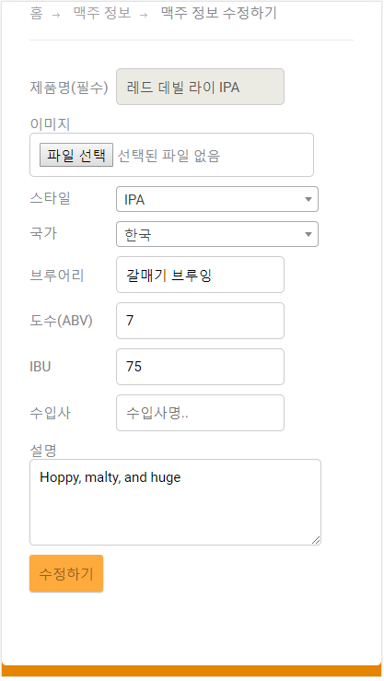
주요 기능 - 맥주 정보

Slide 6
주요 기능-맥주 정보
기본적으로는 이름으로 검색 가능
상세검색을 통해 도수, 평점, IBU(쓴맛 정도)등의 기준으로 검색 가능
새로운 맥주의 추가, 기존 맥주 정보 수정 가능
판매점에 맥주를 등록했다면 맥주 상세정보에서 조회 가능
상세 페이지에 평점+댓글 작성 가능
Select2 라이브러리를 사용하여 select의 편의성 증가
HTML5 기능 + JS로 입력 오류 감지

Slide 7
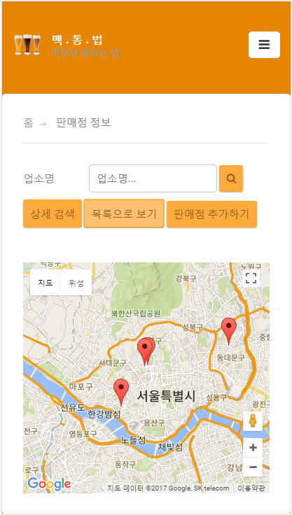
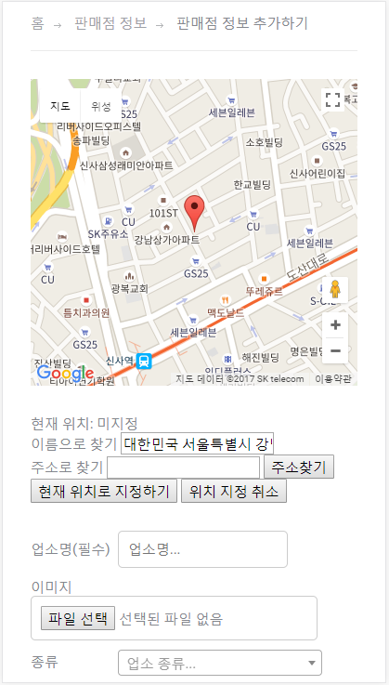
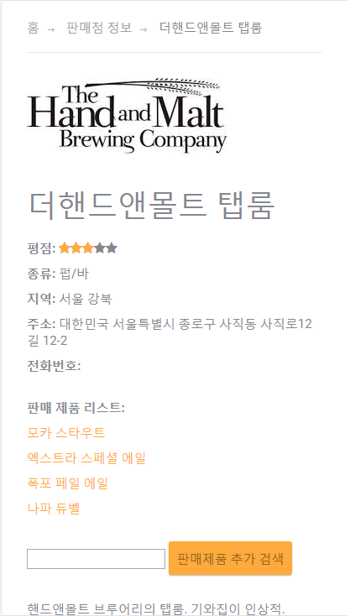
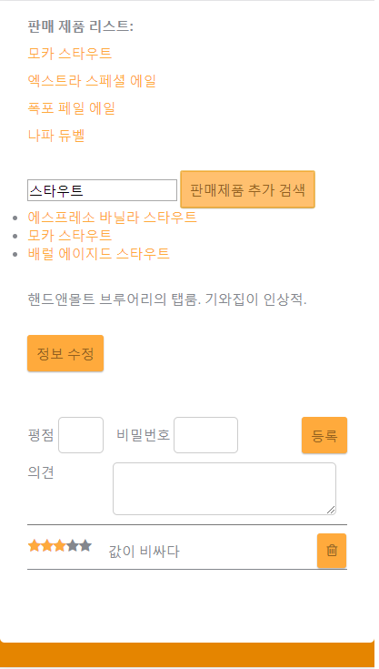
주요 기능 – 판매점 정보

Slide 8
주요 기능-판매점 정보
기본적인 골자는 맥주 정보와 같음
새로운 판매점 저장 시 위치에 대한 데이터를 저장할 수 있으며, 검색할 때 이를 지도 API를 통해 마커로 나타낼 수 있음
장소 데이터는 구글 자동완성을 통한 방식 or 지오코딩을 이용한 방식 2가지를 사용 가능
판매점이 판매하는 맥주를 검색하여 추가 가능. (맥주 상세정보에서도 등록한 판매점을 조회 가능)
판매점에 맥주를 등록했다면 맥주 상세정보에서 조회 가능

Slide 9
시연

Slide 10
추후 개선점
인증 기능 추가(Facebook, Google, etc…)
각 제품의 상세 정보에서도 제품을 파는 판매점을 등록할 수 있도록 변경, 판매점 및 판매 제품 등록 시 유저가 알아보기 쉽도록 추가 정보 제공
더 많은 정보 카테고리 추가

Slide 11
감사합니다

